Slide 1

NÁZEV ŠKOLY: ZŠ Karla Klíče Hostinné
AUTOR: Mgr. Lenka Stará
NÁZEV: VY_32_INOVACE_12_C_14_VĚTA PŘACÍ
TÉMA: VĚTA PŘACÍ
ČÍSLO PROJEKTU: CZ.1.07/1.4.00/21.2131
VĚTA PŘACÍ

Slide 2
Autor | Mgr. Lenka Stará
Vytvořeno dne | 21.8.2012
Odpilotováno dne |  | Ve třídě | 2.A
Vzdělávací oblast | Český jazyk a literatura
Vzdělávací obor | Český jazyk
Téma | Věta přací
Klíčová slova | Věta přací, přání, tečka, vykřičník, pomocná slova, Vánoce, dopis pro Ježíška

Slide 3
Mgr. Lenka Stará datum 21.8.2012
Určeno pro 2. ročník
Prezentace obsahuje animace.
ANOTACE
Praktické činnosti:
Výklad:
Str. 4 – přečteme si další úryvek z knížky Káťa a Škubánek, odpovíme na otázky, přečteme a vysvětlíme poučky
Str. 5 – přečteme si poučky, pokusíme se dokončit přací věty
Str. 6 – budeme odpovídat na otázky, přes roční období se dostaneme až k Vánocům
Str. 7 – Společně napíšeme dopis Ježíškovi, použijeme alespoň jednu větu přací

Slide 4

Než se Škubánek vzpamatoval, velký zamračený buldok mu vytrhl lízátko a nepěkně zavrčel. Škubánek sklopil uši a pelášil domů. Jak se strachy ohlížel, jestli se buldok za ním nežene, vrazil rovnou do velikánského dobrmana, který za rohem očichával kandelábr. „Aúúú, ty nemehlo, když neumíš chodit po ulici, tak se přivaž k boudě!“ láteřil dobrman. „Zmiz, než ti natrrrhnu trrrrriko!“
Čeho se Škubánek bál?
Co by si asi Škubánek přál?
Věta přací vyjadřuje přání.
Píšeme za nimi tečku, u důrazného přání vykřičník.
Přací věty uvozujeme slovy ať, nechť, kéž, kdyby.

Slide 5
Přací věty uvozujeme
slovy ať, nechť, kéž, kdyby.
Dokonči věty přací…
Kéž bych mohl/la jet …
Ať už je/jsou …
Kdyby byl/byla…
Nechť nikdo nic/nikomu …
Kdybych dostal/la …

Slide 6
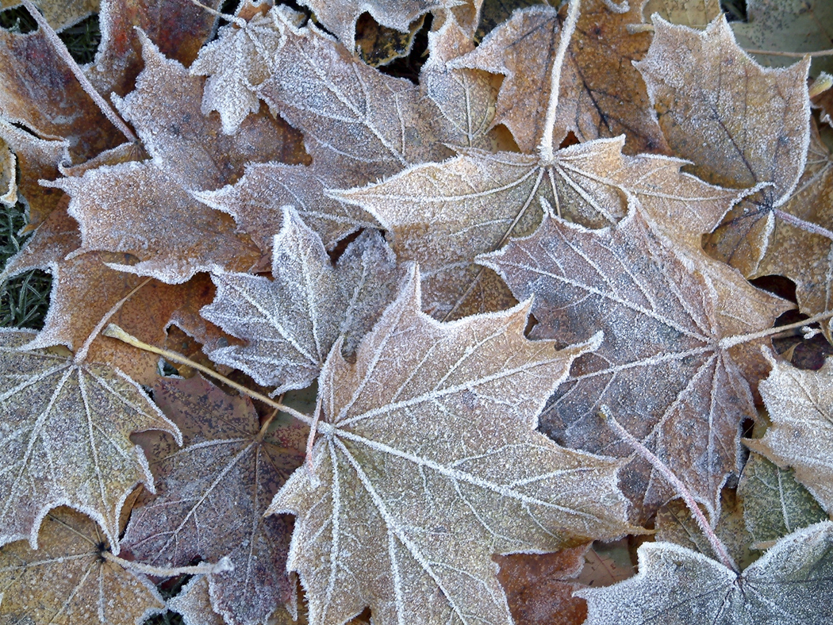
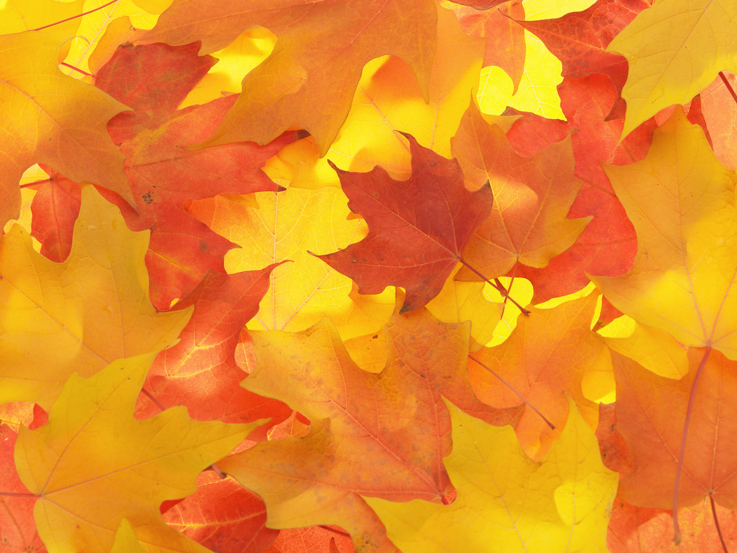
Jaké roční období máme nyní?
Které roční období následuje po podzimu?
Který svátek slavíme v zimě?
Pamatujete si, co si o Vánocích připomínáme?
Byli jste celý rok hodní?
Jak se Ježíšek dozví, co byste si přáli k Vánocům?

Slide 7
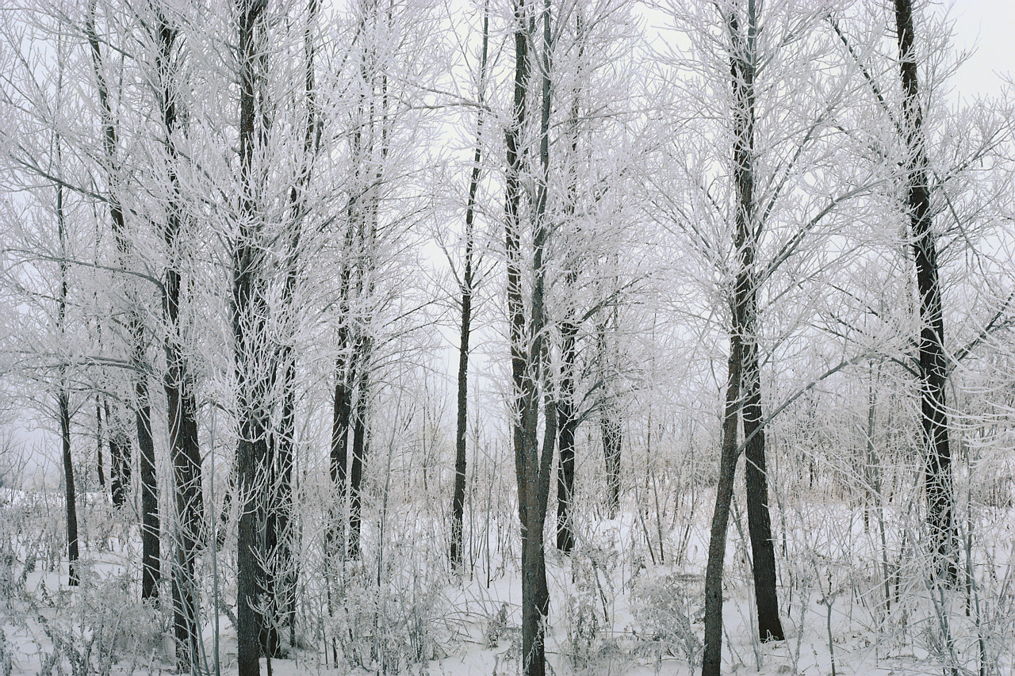
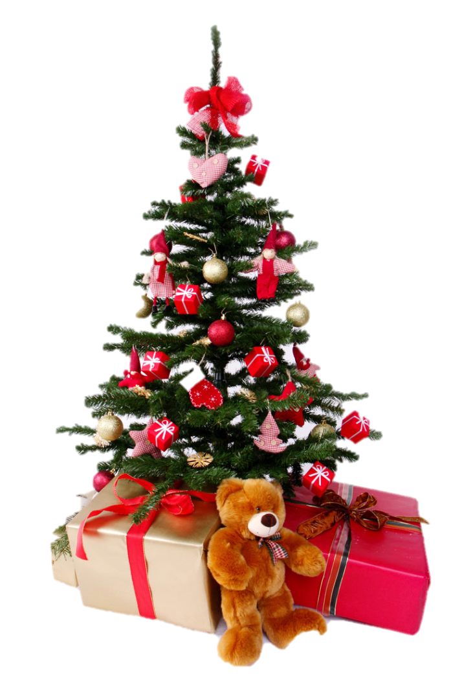
Napíšeme spolu Ježíškovi.
___________________________________________________________________________________________________________________________________________________________________________________________________________________________________________________________________________________________________________

Slide 8
Použité zdroje:
Otevřená galerie Microsoft.com
Káťa a Škubánek. Praha: Albatros, 2005. ISBN 80-00-01716-4.

